Slide 1
Презентация краеведческой программы «Моя малая Родина»
Неуважение к предкам есть первый признак дикости и безнравственности. Гордиться славою своих предков не только можно, но и должно, не уважать оной есть постыдное малодушие.
А.С. Пушкин

Slide 2
Цели программы: создание благоприятных условий и возможностей, позволяющих решить задачи непрерывного патриотического воспитания на примере краеведческого материала; Задачи программы: Наша программа способствует формированию у ребят: интереса к истории родного села, города, края, к своей родословной; поисковой и исследовательской деятельности; уважения к традициям, обычаям, местным обрядам, культурному наследию; стремления к улучшению окружающей среды родного села, города; мотивации личности к познавательной деятельности и творчеству патриотического воспитания

Slide 3
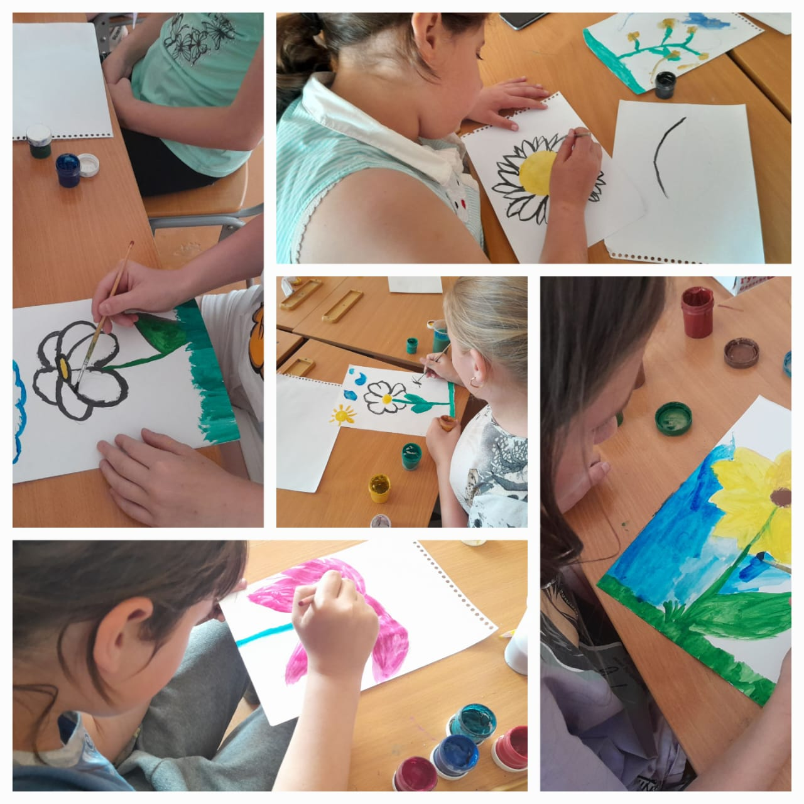
«Лекарственные растения Приморского края»

Slide 4
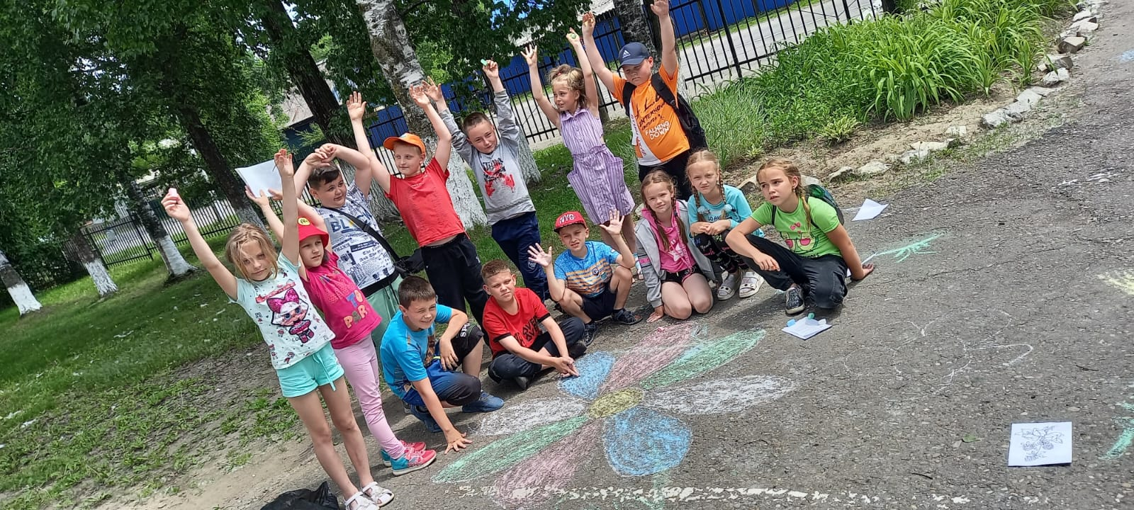

Slide 5
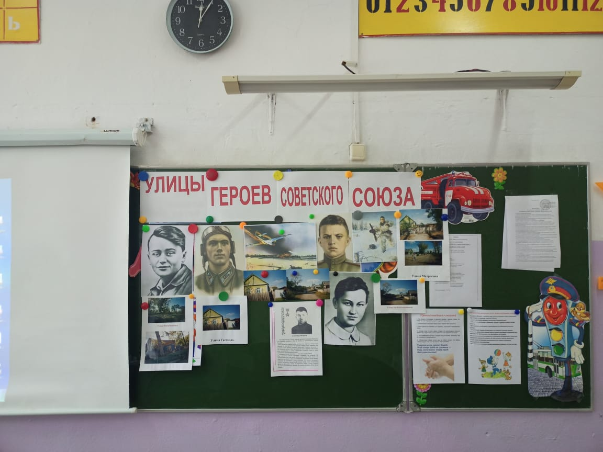
Беседа "Улицы героев Советского союза" в честь которых названы улицы поселка ЛДКа

Slide 6
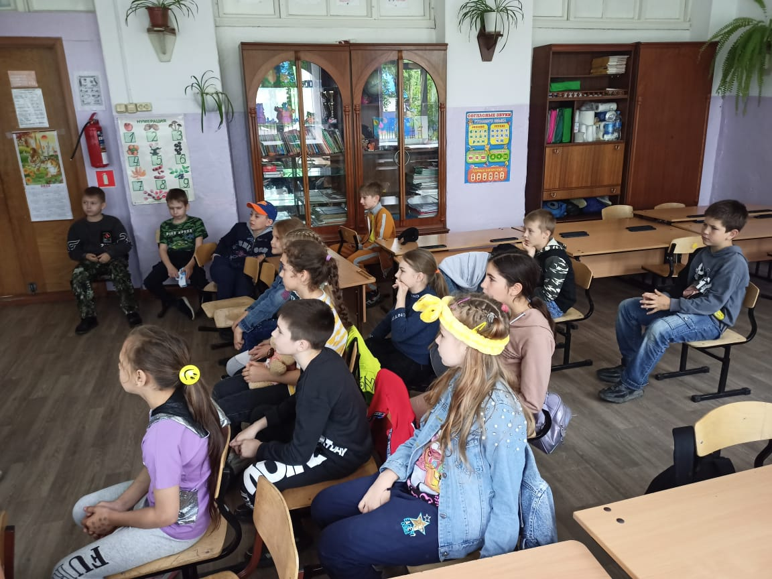

Slide 7
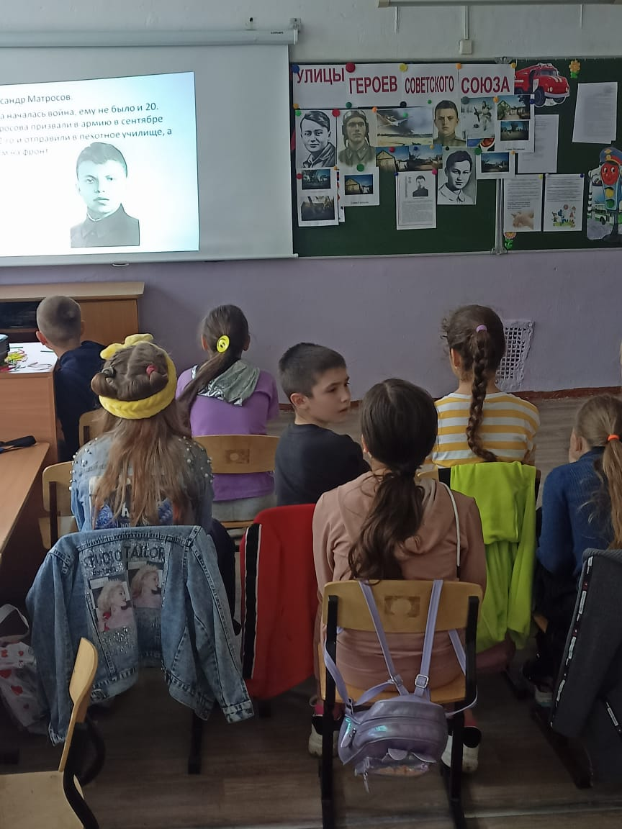

Slide 8
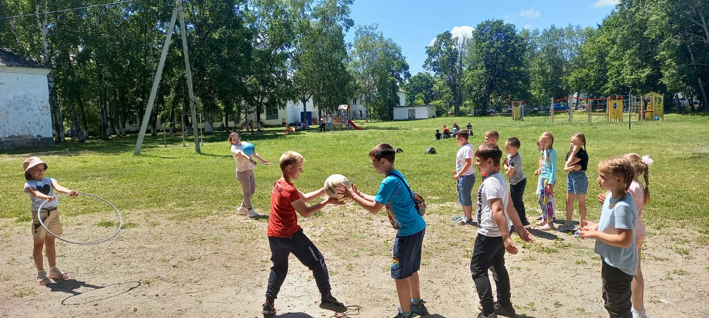
«Игры нашего времени»

Slide 9
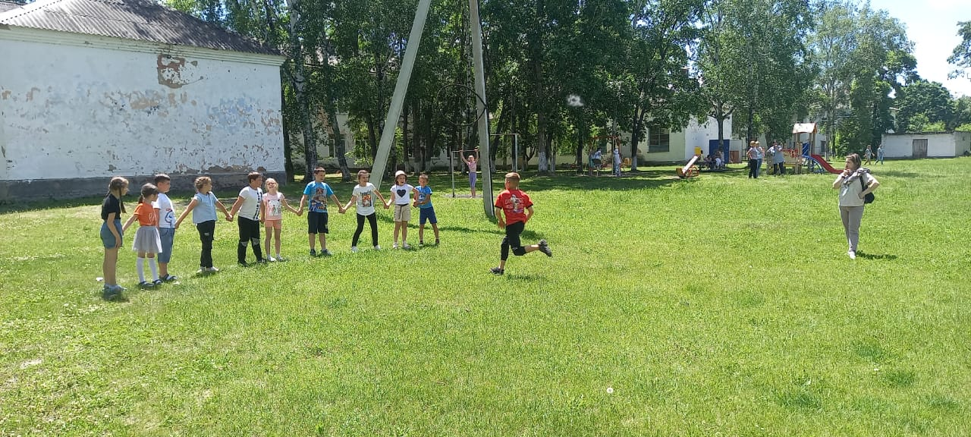

Slide 10
В МБОУ «СОШ №3» в период летнего отдыха в пришкольном лагере была успешно реализована краеведческая программа программа «Моя малая Родина», по результатам которой детям прививались и развились: 1. Любовь к малой родине, интерес к истории, культуре, традициям и обычаям родного края. 2. Развивались индивидуальные способности детей, через приобщение к творческой деятельности. 3. Созданы необходимые условия для самореализации учащихся в различных сферах деятельности. 4. Улучшились отношения в среде детей и подростков, устранялись негативные проявления, искоренялись вредные привычки.

